Slide 1
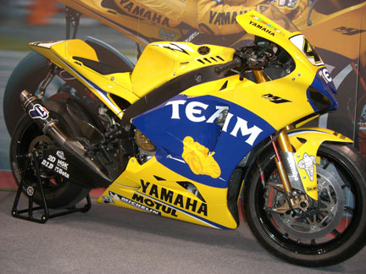
Concessionario
MOTOBUCOLLA
Suzuky, honda, ducati, bmw, yamaha…
La nostra passione al vostro servizio!
Ricambi,moto usate e nuove,riparazioni.

Slide 2
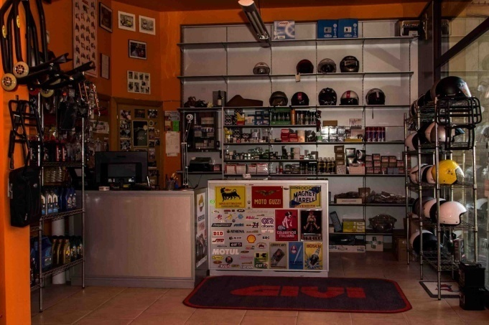
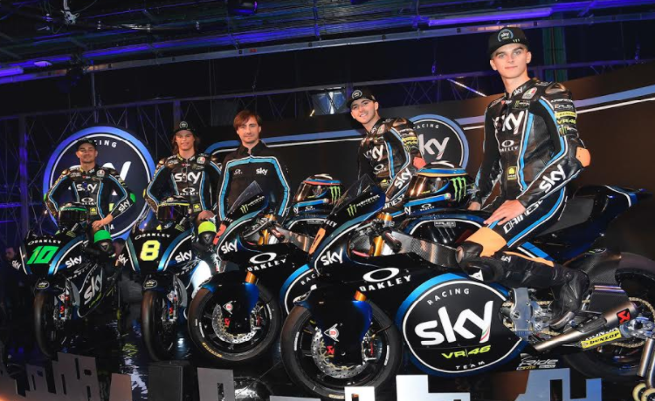
Descrizione
Moto Bucolla è un concessionario di famiglia, che ha avuto origine nel 1987 da Luca Bucolla .
Nato da una passione è diventata una professione .
Moto Bucolla propone una vasta varietà di moto sia nuove che usate; se non riusciamo a riparare le moto il lavoro non sarà pagato!
Il team Bucolla simbolo del concessionario inoltre offre un sevizio completo anche in pista.
Ci potete trovare nel quartiere adriano, in via delle papere. cell: 338493933

